Slide 1
Методология - это наука, представляющая собой учение об организации разных видов деятельности человека, а именно - научной, практической, учебной, игровой и художественной. В методологии используют различные способы, стратегии и методы построения определенного вида деятельности, разработанные специалистами из этой области знаний на основании глубокого изучения принципов деятельности и процессов работы в выбранном направлении.

Slide 2

Методология -это учение о методах, способах и стратегиях исследования предмета.

Slide 3
Методология - это система принципов и способов организации и построения теоретической и практической деятельности, а также учение об этой системе.

Slide 4
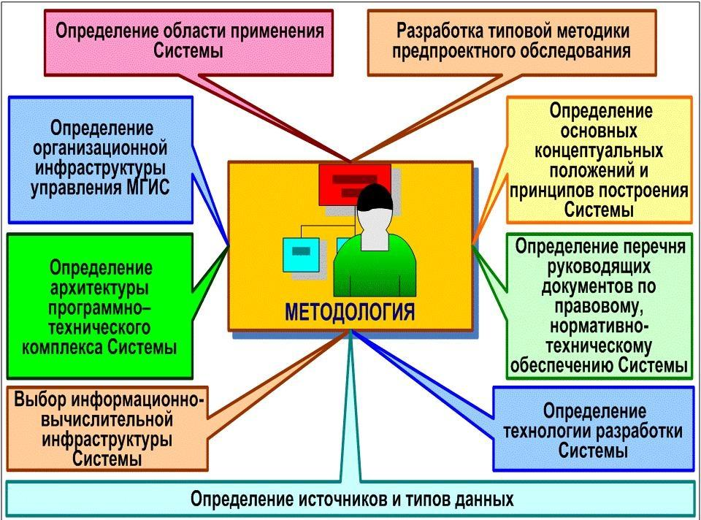

Slide 5
Методология - это учение об организации деятельности. Такое определение однозначно детерминирует и предмет методологии - организация деятельности.

Slide 6
Методология - это логическая организация деятельности человека, состоящая в определении цели и предмета исследования, подходов и ориентиров в его проведении, выборе средств и методов, определяющих наилучший результат.

Slide 7

Выбор средств и методов

Slide 8
Методология - это тип рационально-рефлексивного сознания, направленный на изучение, совершенствование и конструирование методов в различных сферах духовной и практической деятельности.

Slide 9
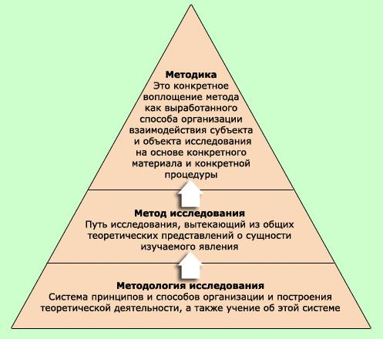

Slide 10
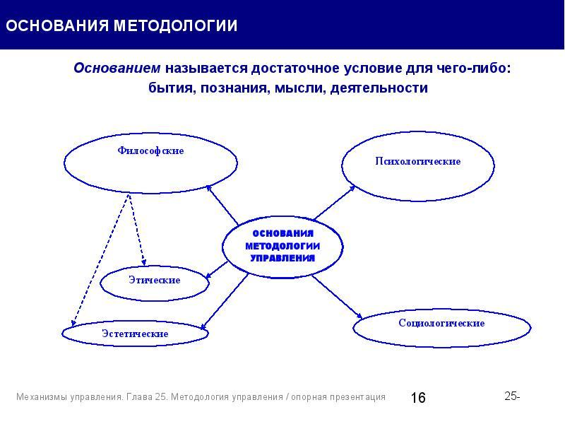

Slide 11
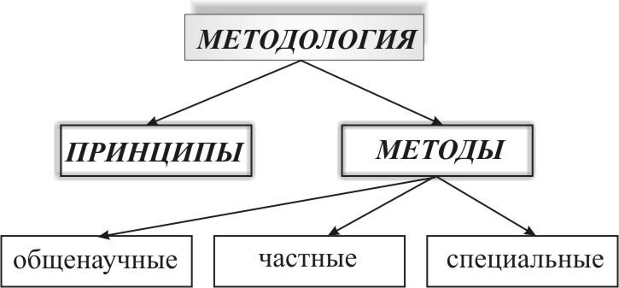

Slide 12

История развития методологии

Slide 13
Первоначально методология была неявно представлена в практических формах взаимоотношений людей с объективным миром.

Slide 14
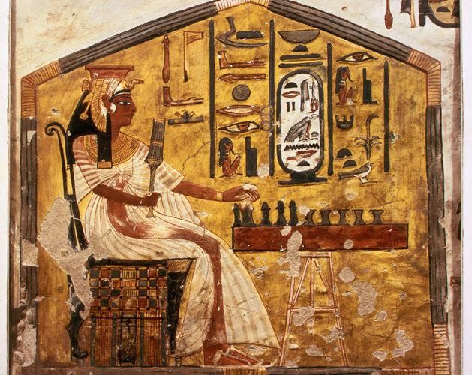
Начатки методологических знаний обнаруживаются уже на ранних ступенях развития культуры. Так, в Древнем Египте геометрия выступала в форме нормативных предписаний, которые определяли последовательность измерительных процедур при разделе земельных площадей. Важную роль при этом сыграла такая форма социальной деятельности, как обучение трудовым операциям, их последовательности, выбору наиболее эффективного способа действия.

Slide 15
Интерес к методологии у античных философов, VI-V вв. до н.э.
С развитием производства, техники, искусства, элементов науки и культуры в целом методология становится предметом специальной теоретической рефлексии, формой которой выступает прежде всего философское осмысление принципов организации и регуляции познавательной деятельности, выделения в ней условий, структуры и содержания знания, а также путей, ведущих к истине.

Slide 16
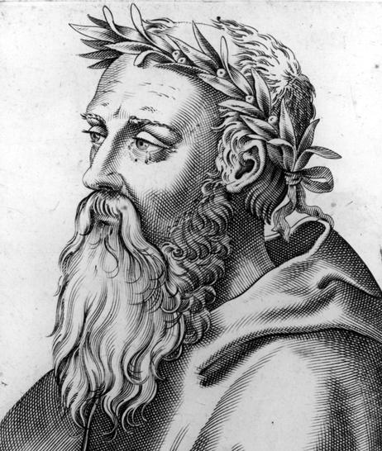
Гераклит

Slide 17
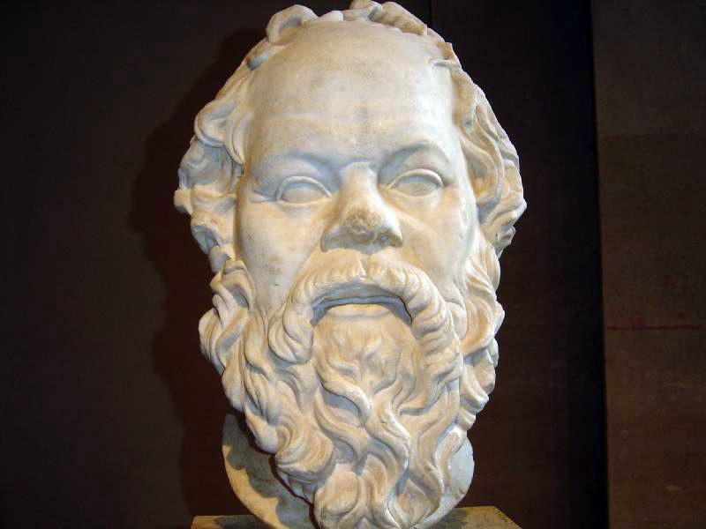
Особое место в разработке проблем методологии принадлежит Сократу, Платону и Аристотелю.

Slide 18
Изменения в методологии в эпоху капитализма, XVI-XVII вв.
До нового времени проблемы методологии не занимали особого места в системе знания и включались в контекст натурфилософских и логических построений. Развитие производительных сил в условиях нарождающейся капиталистической формации вызвало бурный расцвет естествознания, что потребовало коренных изменений в методологии. Эту потребность отразило направленное против схоластики учение Ф. Бэкона об индуктивном эмпирическом подходе к явлениям природы.

Slide 19
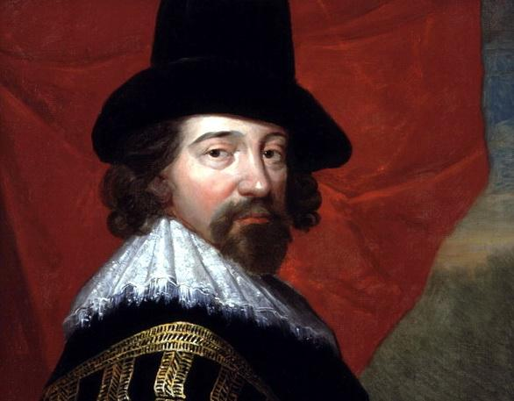

Slide 20
Развитие диалектической методологии, XVIII-XIX вв.
Ограниченность как рационалистического, так и эмпиристического направлений в методологии была выявлена немецкой классической философией, которая подвергла критическому анализу условия познания, его формы и организующие принципы. В противовес механистической методологии, метафизически трактовавшей пути и способы познания, была развита диалектическая методология, выступившая в классической немецкой философии в идеалистической форме (Кант, Фихте, Шеллинг, Гегель).

Slide 21
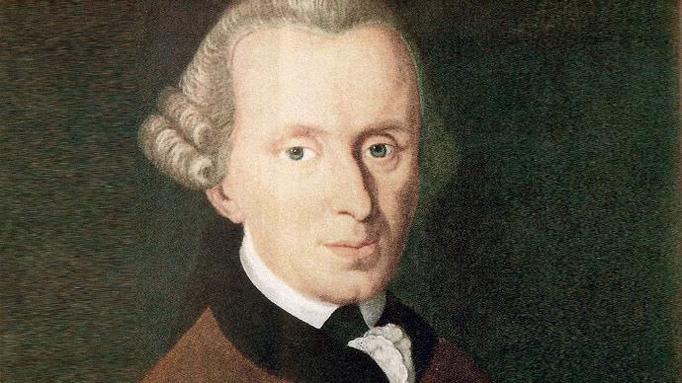

Slide 22
Возникновение диалектико-материалистической методологии, XIX в.
Рациональные принципы методологии предшествующих эпох были обобщены и переработаны на последовательно материалистической основе в марксистской философии, обогащённой новыми достижениями науки и социальной практики. Диалектический метод претерпел в марксизме коренные преобразования: из метода анализа форм знания самих по себе - безотносительно к реальности и объективным закономерностям её развития - он стал методом наиболее полного и содержательного исследования этого развития, орудием не только теоретического познания, но и революционного преобразования действительности на началах научного коммунизма.

Slide 23
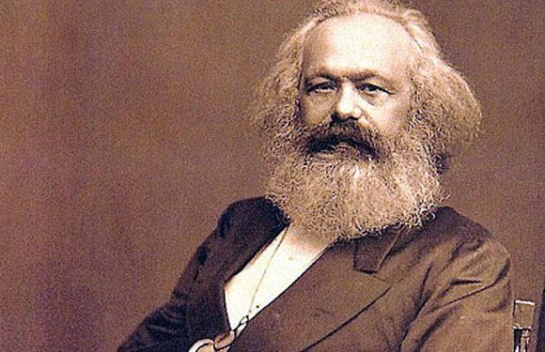

Slide 24
